Slide 1
程序功能
func1: 读取TXT文件
func2: 读取CSV文件
func3: 生成词云
func4: 生成柱状图
func5: 计算平均数
func6: 计算方差

Slide 2
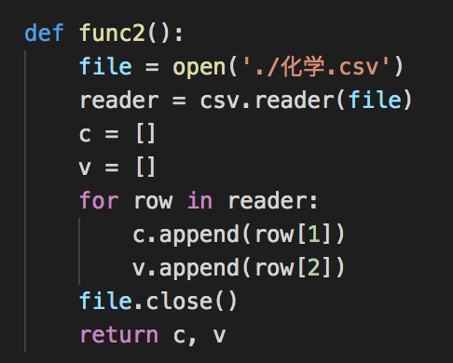
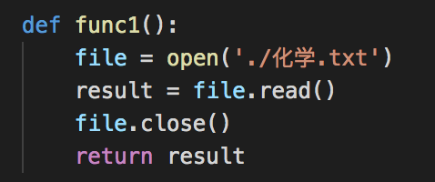
func1, func2 代码(此部分无结果)

Slide 3

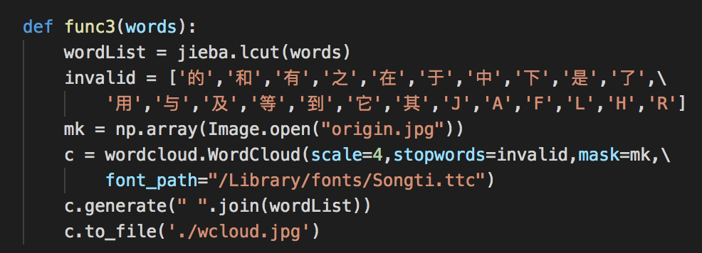
func3 代码及结果

Slide 4
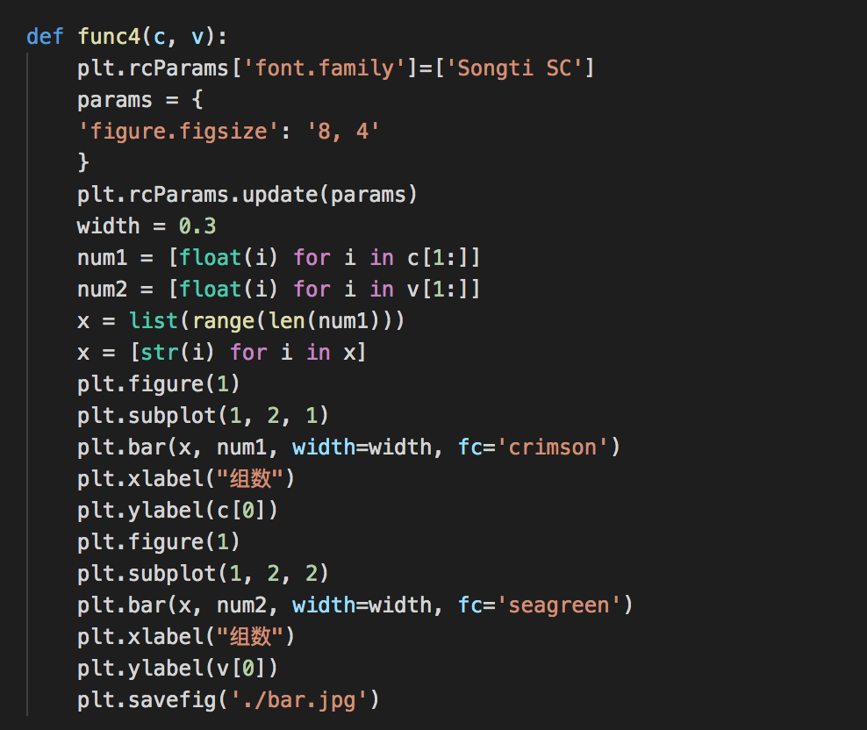
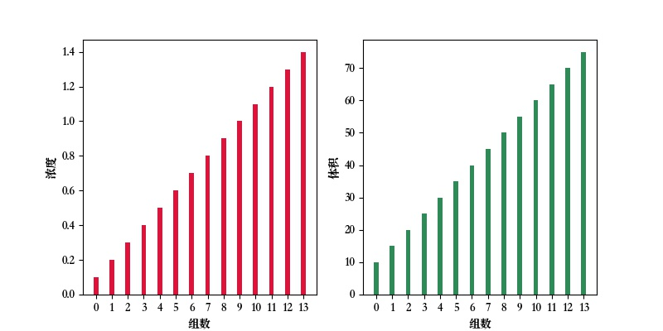
func4 代码及结果

Slide 5
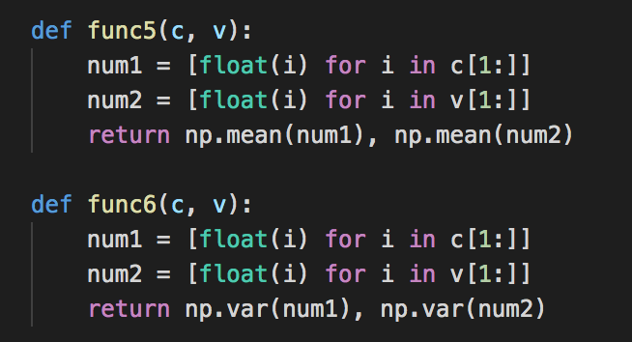
func5, func6 代码及结果

Slide 6
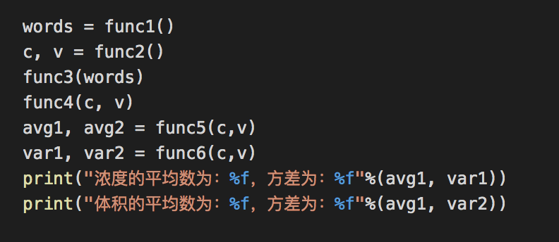
主函数部分代码

